Slide 1
QUẢN TRỊ DỰ ÁN CNTT
(Information Technology PROJECT MANAGEMENT)
Bài 6: QUẢN TRỊ RỦI RO DỰ ÁN
GV: ThS.Nguyễn Thị Thanh Trúc
Khoa: Công nghệ Phần mềm
@Trường Đại học CNTT

Slide 2
Bài 6: QUẢN TRỊ RỦI RO DỰ ÁN
Tầm quan trọng của quản lý rủi ro
Những rủi ro thường xảy ra trong dự án CNTT
Qui trình quản lý rủi ro dự án
  Xác định những rủi ro
  Định lượng rủi ro
  Triển khai việc đối phó với rủi ro
  Kiểm soát việc đối phó với rủi ro

Slide 3
Mở đầu
Cliff Branch là giám đốc công ty tư vấn CNTT nhỏ, nhiều yêu cầu mới của khách hàng, công ty rất khó mà đáp ứng được (đòi hỏi công nghệ mới, có nhiều rủi ro).
Cliff đã nhận thấy khó tiếp cận vào những dự án có rủi ro cao vì phải bỏ ra nhiều chi phí, vì hiện tại công ty đã không lượng giá được rủi ro một cách có hệ thống, nhưng vì sự tồn tại của công ty và lợi nhuận, phải chấp nhận những thách thức trong quá trình thực hiện những dự án mới với yêu cầu càng cao của khách hàng. Điều gì ông và công ty phải làm để đối phó với những rủi ro trong dự án, đó là phải thay đổi chiến lược kinh doanh, đưa ra kế hoạch mới, chấp nhận có rủi ro, quản lý nó, để có lợi nhuận từ những hợp đồng, dự án nào có thể đeo đuổi được, và thực hiện ra sao?

Slide 4
Bảng điểm tiềm năng thành công của dự án CNTT
Tiêu chuẩn thành công | Điểm
Người sử dụng vào cuôc | 19
Lãnh đạo Hỗ trợ QL | 16
Phát biểu rõ ràng các yêu cầu | 15
Làm kế hoạch phù hợp | 11
Mong đợi thực tế | 10
Các mốc chính của dự án khiêm tốn hơn | 9
Đội ngũ NV có năng lực | 8
Quyền sở hữu | 6
Mục tiêu và tầm nhìn sáng tỏ | 3
Chịu làm việc nặng- NV tập trung | 3
Tổng | 100

Slide 5
Tầm quan trọng quản lý rủi ro dự án
Nhận biết, phân tích và đối phó với những rủi ro trong suốt quá trình thực thi dự án. Quản lý rủi ro là những nhân tố đặt ra trong chọn lựa dự án, xác định phạm vi, phát triển kế hoạch thực tế và ước lượng chi phí.
Rủi ro xem như khả năng xảy ra mất mát, tổn thương ngoài ý muốn, hoặc những tình huống phải chấp nhận.
Rủi ro luôn tiềm ẩn trong dự án, làm ngăn cản sự thành công, thậm chí có thể làm thất bại hoàn toàn dự án.
Hình thức bảo hiểm làm giảm bất lợi cho dự án. Cần phải đầu tư công sức, tiền của cho nó.
Rủi ro càng cao thì dự án càng có lợi nhuận cao.Đối với dự án CNTT thì thường mức rủi ro khá cao. có khả năng cạnh tranh và bảo đảm cho công ty tồn tại. Mọi dự án đều có rủi ro và cơ hội thành công.

Slide 6
Có ba trường phái đối phó với rủi ro
Có ba trường phái đối phó với rủi ro.
  Tránh dự án có rủi ro, chọn dự án rủi ro thấp, để bớt chi phí về rủi ro.
  Tìm dự án có rủi ro cao, để có lợi nhuận lớn. Họ sẵn sàng và có nhiều phương cách để đối phó với nó. Đây chính là những dự án về CNTT.
  Cân bằng giữa rủi ro và chi phí cho nó.

Slide 7
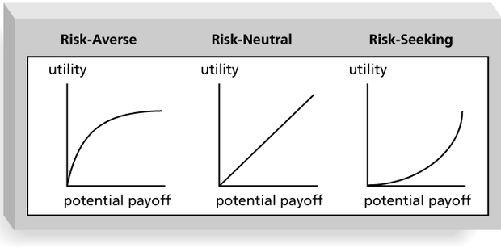
Bảng 1. Hàm Lợi ích Rủi ro

Slide 8
Thế nào là rủi ro?
Một từ điển đã định nghĩa về rủi ro là “sự mất mát hoặc tổn thương có thể xảy ra”
Rủi ro dự án liên quan tới sự thấu hiểu những vấn đề tiềm tàng ở phía trước có thể xuất hịện trong dự án mà chúng sẽ cản trở sự thành công của dự án ra sao
Quản lý rủi ro giống như là một hình thức bảo hiểm; nó là một sự đầu tư

Slide 9
Định nghĩa rủi ro
Những sự kiện có thể làm phá vỡ một dự án
Những điều không chắc chắn, những khoản nợ hay những điểm yếu có thể làm cho dự án không đi theo đúng kế hoạch đã định
Có thể quản lý được

Slide 10
Tận dụng rủi ro
Tận dụng rủi ro hay dung sai rủi ro là mức độ thoả mãn hay hài lòng nhận được từ sự chi trả thích đáng
  Dung sai tăng với tỷ lệ giảm đối với người chống đối rủi ro
  Những người tìm rủi ro có dung sai cao hơn trong rủi ro và sự hài lòng của họ gia tăng khi được chi trả nhiều hơn
  Tiếp cận Rủi ro-trung hòa đạt được cân bằng giữa rủi ro và tiền chi trả

Slide 11
Các lý do cần có quản lý rủi ro
Tất cả các dự án đều phụ thuộc vào rủi ro
Tiến trình sẽ không đúng theo kế hoạch trong một số giai đoạn của dự án
Rủi ro không thể được loại trừ triệt để

Slide 12
Định nghĩa quản lý rủi ro
Quy trình quản lý rủi ro nhằm giảm tối thiểu ảnh hưởng những sự cố không biết trước cho dự án bằng cách xác định và đưa ra những giải pháp tình huống trước khi có những hậu quả xấu xảy ra

Slide 13
Giá trị của quản lý rủi ro
Giảm thiểu ảnh hưởng của các sự cố không biết trước cho dự án
Nâng cao xác suất thực hiện thành công dự án
Tạo ra ý thức kiểm soát
Có được các giải pháp hiệu quả và kịp thời

Slide 14
Khi nào cần quản lý rủi ro
Lập kế hoạch quản lý
Khi trách nhiệm đối với dự án sẵn sàng thực thi
Khi khôi phục một dự án đã bỏ dở
Trong suốt quá trình rà xét dự án
Khi có sai lệch lớn so với kế hoạch xảy ra

Slide 15
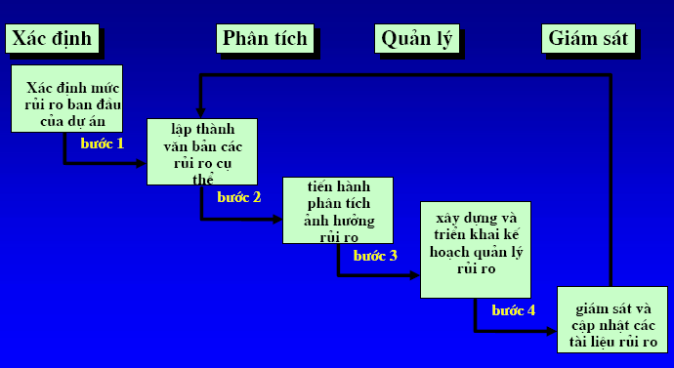
Quy trình quản lý rủi ro

Slide 16
Hoạt động ngăn ngừa (ví dụ)
Đội dự án có thể bị chậm so với lịch trình trong giai đoạn xây dựng phần mềm vì các nhà lập trình đang ở trong giai đoạn rất khó khi viết chương trình so với dự đoán. Xác suất khoảng 30% là nhân viên hiện tại không thể đáp ứng các sự kiện sắp tới đúng hạn. Hành động ngăn ngừa có thể gồm
  Đưa ra đào tạo bổ sung cho các lập trình viên (để giảm rủi ro tiềm ẩn) hoặc
  Thuê hợp đồng với các lập trình viên có nhiều kinh nghiệm (loại bỏ rủi ro tiềm năng)

Slide 17
Hành động ngăn ngừa
Phải
  Dựa trên những thừa nhận từ thực tiễn (ví dụ: các nguồn sẵn có
  Các thành viên trong nhóm phải hiểu được
  Phải được kiểm tra khi tính khả thi bị nghi ngờ

Slide 18
Chương trình quản lý rủi ro hiệu quả
Tập trung vào việc phòng ngừa hơn là chữa trị
Bao gồm đánh giá rủi ro theo thời kỳ trong suốt vòng đời của dự án
Kết hợp chặt chẽ một qui trình liên tục về xác định rủi ro, phân tích, quản lý và rà xét
Nhận biết giá trị của quyền hạn … không đi quá giới hạn và kết thúc không chính xác
Mức hợp lý của quản lý rủi ro chuẩn sẽ không tốn những nỗ lực vô lý

Slide 19
Rủi ro trong dự án CNTT
Dự án CNTT thường có những rủi ro phổ biến như :
  Thiếu sự liên kết với khách hàng
  Thiếu sự hỗ trợ của quản lý
  Các yêu cầu không rõ ràng
  Kế hoạch nghèo nàn
  Thị trường, tài chính, kỹ thuật
  Tầm nhìn và mục tiêu

Slide 20
Xác định những rủi ro
Nhận diện rủi ro
Phân loại rủi ro
Lập kế họach quản lý rủi ro
Những biến cố rủi ro
Triệu chứng của rủi ro
Nhận biết rủi ro

Slide 21
Bảng danh sách rủi ro
Mã rủi ro | Mức độ | Rủi ro tiềm ẩn
R01 | 1 | Có xung đột tìm ẩn giữa mục tiêu và chất lượng thể hiện cao và đó là làm theo yêu cầu khách hàng một cách hoàn chỉnh. Chúng ta chỉ có thể đạt được nếu người chơi tìm thấy sự hấp dẫn ở trang web, và người bán trò chơi có thể làm theo yêu cầu mà không phải nổ lực thêm cần thiết xây dựng trang web tĩnh. Chúng ta phải đề cập những rủi ro này và chúng ta sẽ xem xét với người thiết kế web cho trang bán trò chơi.
R02 | 2 | Độ khó những kỹ thuật có ý nghĩa trong xây dựng website và ứng dụng web. Điều này là một rủi ro bởi 1 người trong nhóm có nhiều kinh nghiệm với công cụ và kỹ thuật liên quan. Mặc dù những khác sẽ học tập, chúng sẽ chắc rằng mắc lỗi và chọn lựa dưới điểm tối ưu.
R03 | 3 | Lịch biểu cho dự án sẽ rất ngắn. Chúng ta sẽ quản lý điều này bằng kế hoạch cốt lõi chức năng trong phạm vi một cách dè dặt và chuỗi cải tiến chức năng có thể bị sơ suất đối với phiên bản sau đó nếu cần.
R04 | 4 | Tốc độ của hệ thống sẽ bi tác động nghiêm trọng bởi quyết định trong nhiệm vụ thiết kế cơ sở dữ liệu. Trong nhóm không có ai có kinh nghiệm tối ưu cơ sở dự liệu. Đề cập đến điều này, chúng ta sẽ sắp xếp ở cuộc họp review với những chuyên gia DBA kinh nghiệm hya mướn chuyên gia từ nhà cung cấp CSDL.

Slide 22
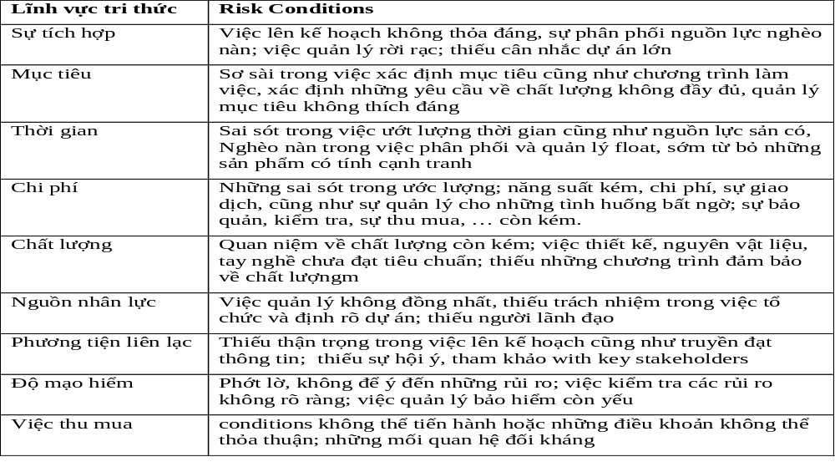
Những yếu tố rủi ro tiềm tàng trong mỗi lãnh vực kiến thức

Slide 23
Phân loại rủi ro
Phân loại rủi ro là quy trình nắm bắt những gì không thoả mãn tiềm tàng từ bên ngoài liên quan tới mỗi dự án
Một số công cụ và kỹ thuật phân loại rủi ro bao gồm
  Phát huy trí tuệ dân chủ (Brainstorming)
  Kỹ thuật Delphi
  Phỏng vấn (Interviewing)
  Phân tích Mạnh-Yếu-Thời cơ-Nguy cơ (SWOT =Strong-Weak-Opportunity-Threats)

Slide 24
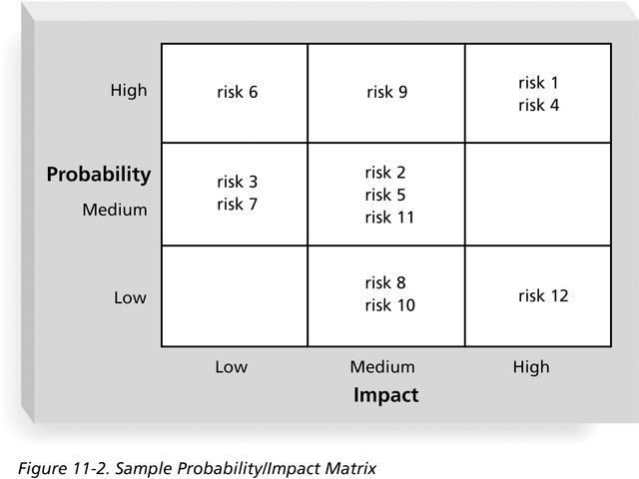
Ma trận Xác suất/Tác động Mẫu

Slide 25
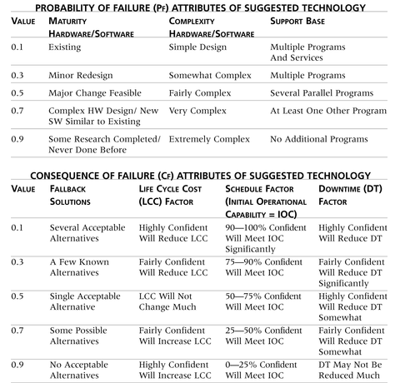
Ma trận Xác suất/Tác động của đánh giá rủi ro theo định tính.

Slide 26
Công cụ theo dõi 10 danh mục có độ rủi ro hàng đầu
Theo dõi nhóm 10 danh mục có độ rủi ro rủi ro là công cụ cho việc duy trì nhận thức về rủi ro thông qua quá trình thực hiện một dự án
Thiết lập cuộc kiểm tra định kỳ 10 danh mục có độ rủi ro hàng đầu của dự án
Liệt kê thứ bậc hiện tại, thứ bậc trước đó, số lần rủi ro xuất hiện ở danh mục trong một giai đoạn nào đó, và một tổng hợp tiến độ đạt được trong việc giải quyết rủi ro

Slide 27
Theo dõi 10 danh mục rủi ro hàng đầu
Mục Rủi ro | XẾP | HẠNG | TỪNG THÁNG | Tiến hành Giải quyết Rủi ro.
Lập Kế hoạch Không phù hợp | 1 | 2 | 3 | Xem lại kế hoạch
Xác định phạm vi kém | 2 | 3 | 3 | Họp với Khách hàng & Nhà tài trợ làm rõ hơn về phạm vi
Thiếu sự Lãnh đạo/Chỉ đạo | 3 | 1 | 2 | Bổ nhiệm NV QL Dự án mới thay thế
Ước tính Chi phí chưa đúng | 4 | 4 | 3 | Xem lại Ước tính chi phí
Ước tính Thời gian kém | 5 | 5 | 3 | Xem lại các Ước tính Lịch biểu

Slide 28
Định lượng rủi ro
Phân tích định lượng rủi ro
Tiền cần chi phí
Tính toán những nhân tố rủi ro
  Ước lượng Pert
  Mô phỏng rủi ro

Slide 29
Định lượng rủi ro
Nhận ra nhân tố tác động lên rủi ro gây ra thiệt hại cho dự án. Định lượng rủi ro hay phân tích rủi ro là quá trình ước lượng những rủi ro để đánh giá.
Xác định được những rủi ro nào có thể chấp nhận được hay không cần quan tâm. Xác định thứ tự cũng như độ ưu tiên để xử lý, đối ứng.
Một số kỹ thuật cho định lượng rủi ro như:
  Tiền cần phải chi phí (EVM-Expected Monetary Value)
  Tính toán những nhân tố rủi ro (Calculation of Risk factors)
  Ước lượng Pert, mô phỏng rủi ro và tham khảo ý kiến chuyên gia.

Slide 30
Tiền cần chi phí
Là kết qủa tính bằng tiền đã tính trên phần trăm rủi ro có thể xảy ra.
Ví dụ như công ty Cliff Branch đang xem xét nên chọn dự án nào, dự án 1 hay dự án 2 hay cả hai hay không chọn cả hai. Họ dùng EVM để dưa ra quyết định chọn lựa.

Slide 31
Cây quyết định và giá trị (EMV=Expected Monetary Value)
Cây quyết định là một phương pháp dùng sơ đồ giúp bạn chọn lựa hành động tốt nhất trong các tình huống ở đó kết quả tương lai là không chắc chắn
EMV là một dạng cây quyết định giúp tính toán giá trị EMV của một quyết định dựa trên xác suất sự kiện rủi ro và giá trị tiền tệ.

Slide 32
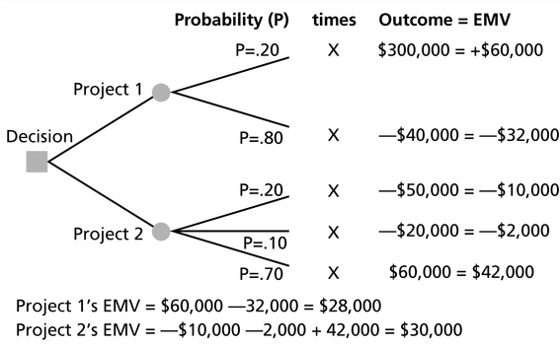
Ví dụ về EMV

Slide 33
Tính EMV
Để tính EMV cho mỗi dự án. Ta nhân xác xuất với kết qủa.
Ví dụ tính EMV:ta đi từ trái sang phải và nhân xác xuất như:
  project 1: 0.2(300.000) + 0.8(-40.000) = 60.000 – 32.000 = 28.000$
  project 2: 0.2(-50.000) + 0.1(-20.000) + 0.7(60.000) = -10.000 - 2.000 + 42.000 = 30.000$

Slide 34
Tính toán những nhân tố rủi ro
DSMC (Defence Systems Management College) phát triển kỹ thuật để tính nhân tố rủi ro. Gồm toàn bộ sự rủi ro cho từng sự kiện cụ thể dựa vào tình huống có thể xảy ra và kết qủa trên dự án.
Hình sau đưa ra mức độ của sự rủi ro.

Slide 35
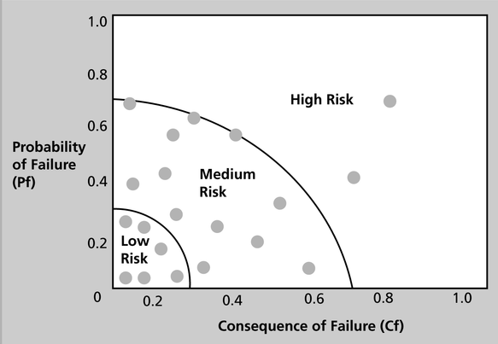
Sơ đồ Biểu diễn Kỹ thuật về Rủi ro Cao-Trung bình-Thấp

Slide 36
Ước lượng Pert
Phân tích Pert gồm ba ước lượng cho mội thời điểm và công việc
  Gọi a ước lượng lạc quan
  b là ước lượng bi quan
  m là ước lượng sát thực tế
  Ước lượng Pert là Pe: Pe = (a + 4m + b)/6

Slide 37
Mô phỏng rủi ro
Mô phỏng dựa trên phân tích của Monte Carlo. Gồm có những bước sau:
Xác định những vùng biến để xem xét và xác định phân phối xác xuất, thu thập những ước lượng lạc quan, bi quan và sát thực và xác định xác xuất mỗi biến sẽ thất bại giữa các ước lượng trên.
Với mỗi giá trị biến chọn một giá trị ngẫu nhiên dựa trên xác xuất của nó. Ví dụ, giả sử ước lượng lạc quan là 10 (đơn vị), ước lượng sát thực là 20, ước lượng bi quan là 50. Nếu có 30% xác xuất giữa 10 và 20 và 30% là về thời gian, thì chọn con số ngẫu nhiên giữa 10 ,20 và 70% của thời gian, chọn con số giữa 20 và 50
Thực hiện phân tích quyết định hay thông qua mô hình bằng cách nối kết những giá trị đã chọn cho mỗi thay đổi.
Lặp lại bước 2 và 3 để có được phân phối xác xuất.Số lần lặp tùy thuộc số biến và mức độ tin cậy theo yêu cầu, nhưng thường nằm trong khoảng 100 – 1000 lần lặp.

Slide 38
Đánh giá của Chuyên gia
Nhiều công ty dựa vào trực giác và kinh nghiệm của các chuyên gia để giúp trong việc nhận biết xu thế của rủi ro dự án.
Các chuyên gia có thể phân loại rủi ro như cao, vừa, hay thấp dùng những kỹ thuật tinh vi hay tầm thường

Slide 39
Kế hoạch đối phó rủi ro
Sau khi nhận biết mức độ rủi ro, bạn phải quyết định đối phó như thế nào
4 chiến lược chính:
  Tránh rủi ro: loại trừ mộ các rõ ràng mối đe dọa hay rủi ro, thường loại trừ nguyên nhân
  Chấp nhận rủi ro: chấp nhận kết quả nếu rủi ro xảy ra
  Thuyên chuyển rủi ro: luân phiên hậu quả rủi ro và giao trách niệm quản lý cho bên thứ ba
  Giảm nhẹ rủi ro: việc giảm bớt ảnh hưởng một sự kiện rủi ro bằng việc cắt giảm những gì có thể khi sự cố xảy ra

Slide 40
Các chiến lược giảm rủi ro kỹ thuật, chi phí và lịch biểu.
Rủi ro Kỹ thuật | Rủi ro Chi phí | Rủi ro Lịch biểu
Nhấn mạnh nhóm Hỗ trợ | Tăng Tần suất theo dõi | Tăng Tần suất theo dõi
Tăng uy quyền cho Người QL Dự án. | Sử dụng WBS & CPM | Sử dụng WBS & CPM
Cải tiến việc xử lý vấn đề và Truyền thông | Cải tiến Truyền thông, hiểu biết mục đích kế hoạch Dự án và hỗ trợ nhóm. | Chọn Người QL Dự án kinh nghiệm nhất.
Tăng Tần suất theo dõi | Tăng uy quyền cho Người QL Dự án
Sử dụng WBS & CPM

Slide 41
Giám sát và kiểm soát rủi ro
Giám sát và kiểm soát rủi ro liên quan tới việc hiểu biết tình trạng của chúng
Kiểm soát rủi ro liên quan đến việc thực hiện kế hoạch quản lý rủi ro khi chúng xảy ra
Workarounds là những công việc không nằm trong kế hoạch để đối phó với những sự kiện rủi ro phải được áp dụng khi không có kế hoạch đối phó
Kết quả chính của việc giám sát và kiểm soát rủi ro là điều chỉnh hoạt động, yêu cầu thay đổi dự án, cập nhật những kế hoạch mới

Slide 42
Kiểm soát việc đối phó rủi ro
Kiểm soát đối phó rủi ro liên quan đến việc chấp hành những quy trình quản lý rủi ro và kế hoạch rủi ro để đối phó với những sự kiện rủi ro
Rủi ro phải được kiểm soát cơ bản theo đặc điểm từng giai đoạn cụ thể, có sự quyết định đối với những rủi ro và có chiến lược làm giảm nhẹ rủi ro
Đôi khi workarounds hay những đối phó ngoài kế hoạch là cần thiết khi không có kế hoạch đối phó với những bất ngờ

Slide 43
Kết quả của quản lý tốt rủi ro
Không giống sự khủng hoảng trong quản lý, sự quản lý tốt rủi ro của dự án thường không được nhìn thấy
Thực thi dự án tốt có thể thấy dễ dàng, nhưng tốn rất nhiều công sức
Quản lý dự án luôn luôn phải phấn đấu làm cho công việc của họ trở nên dễ dàng hơn để phản ánh kết quả của sự thực thi dự án tốt

Slide 44
Bài tập
Nhóm:
  Tìm và đọc hiểu thêm các ước tính quản lý rủi ro (Risk) và các phần mềm hỗ trợ quản lý rủi ro AgenaRisk, DSS, Decision Analysis …
  Lập bảng danh sách rủi ro
  Lập bảng ma trận xác suất/ tác động cho bảng danh sách rủi ro.
  Lập cây quyết định chọn lựa dự án dựa trên yếu tố rủi ro
  Đề xuất đối phó dựa trên danh sách rủi ro đã nêu
Cá nhân
  Lập bảng danh sách rủi ro
  Ước lượng Pert

